Slide 1







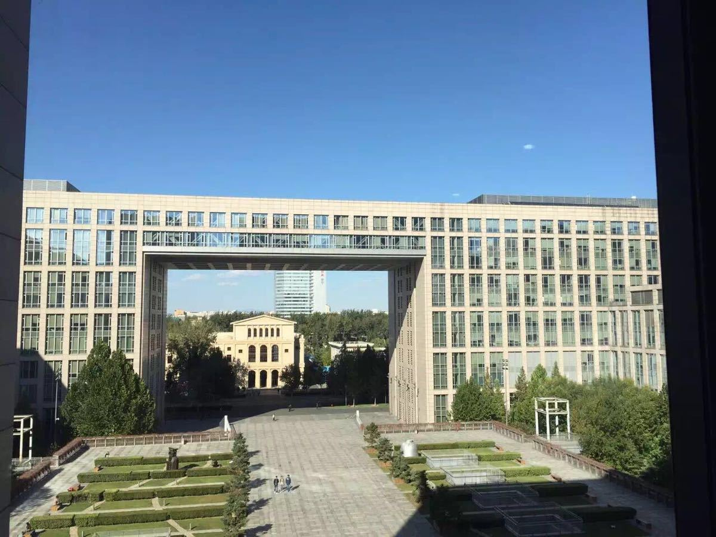
软件工程实验项目计划
汇报组别： G组 汇报人：潘安佶
Notes:
亮亮图文旗舰店
https://liangliangtuwen.tmall.com

Slide 2




目录
CONTENTS
项目选择
项目计划
组员介绍
协作方式
Notes:
更多模板请关注：https://haosc.taobao.com

Slide 3



组员介绍
（软件学院）视觉计算组
熟悉Python语言
熟悉PyTorch框架，方向计算机视觉
刘佳恒
马广洲（组长）
智能信息处理研究所
熟悉C++, Python语言
Flask框架,TensorFlow框架
张祥国
软国重实验室
熟悉C，python语言
pytorch框架
潘安佶
系统结构实验室
熟悉java，Python语言
对机器人方面有一定了解
软国重实验室
熟悉C++，Python语言
喜欢探索底层，有网络爬虫和Web开发经验
王康明
常佳辉
系统结构研究所
熟悉C/C++，PHP语言
有Web后端开发经验
牟秋宇
ACT实验室
熟悉C、JAVA
有web后端开发经验

Slide 4
协作方式
小组会议
线上交流
每周四晚7:00在微信群或腾讯会议开小组会
交流各自的进展，安排下一周的工作计划
有问题随时在微信群中讨论
分享学习、参考材料

Slide 5


项目选择
选择的开源项目：Flask
Flask是一个使用 Python 编写的轻量级 Web 应用框架。其 WSGI 工具箱采用 Werkzeug ，模板引擎则使用 Jinja2 。Flask使用 BSD 授权。
Flask的优点
轻量级
应用模块化设计
配置灵活
Notes:
Flask只提供了一些核心功能，非常简洁优雅。它是一个微框架，其他的由扩展提供，但它的blueprint使它也能够很方便的进行水平扩展。
Flask通过Blueprint来提供模块化，自己对项目结构划分成不同的模块进行组织。
配置比Django更灵活，提供充足的配置解决方案，满足每个输出需求。有多种方法配置，不同环境的配置也非常方便。
Flask是一个轻量级的可定制框架，使用Python语言编写，较其他同类型框架更为灵活、轻便、安全且容易上手。它可以很好地结合MVC模式进行开发，开发人员分工合作，小型团队在短时间内就可以完成功能丰富的中小型网站或Web服务的实现。另外，Flask还有很强的定制性，用户可以根据自己的需求来添加相应的功能，在保持核心功能简单的同时实现功能的丰富与扩展，其强大的插件库可以让用户实现个性化的网站定制，开发出功能强大的网站。

Slide 6
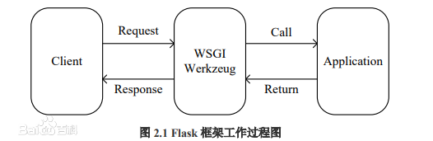
Flask框架工作流程图
Flask的基本模式为在程序里将一个视图函数分配给一个URL，每当用户访问这个URL时，系统就会执行给该URL分配好的视图函数，获取函数的返回值并将其显示到浏览器上，其工作过程见左图。
Notes:
Werkzeug是一个WSGI工具包，他可以作为一个Web框架的底层库。这里稍微说一下， werkzeug 不是一个web服务器，也不是一个web框架，而是一个工具包，官方的介绍说是一个 WSGI 工具包，它可以作为一个 Web 框架的底层库，因为它封装好了很多 Web 框架的东西，例如 Request，Response 等等。
Web服务器网关接口（Python Web Server Gateway Interface，缩写为WSGI）是为Python语言定义的Web服务器和Web应用程序或框架之间的一种简单而通用的接口。自从WSGI被开发出来以后，许多其它语言中也出现了类似接口。

Slide 7

项目初步计划
使用Flask框架实现一个中小型网站
对网站进行改进，可以考虑的改进点：改进算法、基于现有功能组合实现新功能、优化性能等
了解Flask框架和使用方法
使用Flask编写简单网站，阅读源代码，熟悉Flask框架的几个主要依赖
编写一个完整的中小型网站并分析可用性，寻找改进点
对网站进行改进和测试

Slide 8
感谢批评指正
答辩小组： G组

